Slide 1

Aprendiz

Slide 2

Tus besos saben tan amargos
Cuando te ensucias los labios
Con mentiras otra vez

Slide 3
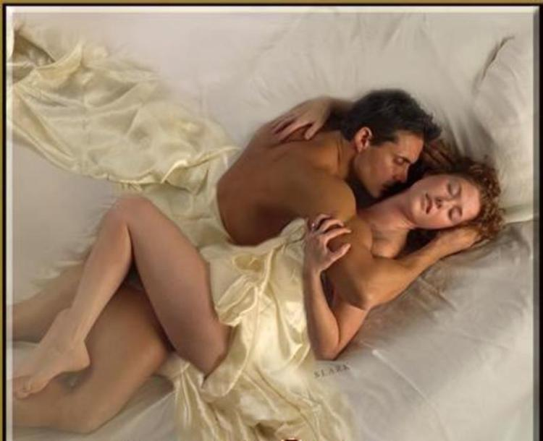
Dices que te estoy haciendo daño
Que con el paso de los años
Me estoy haciendo mas cruel

Slide 4


Nunca creí que te vería remendando mis heridas con jirones de tu piel

Slide 5

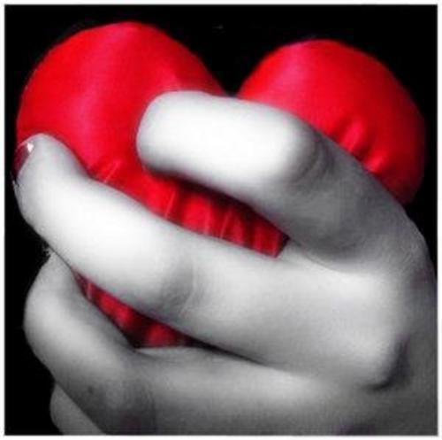
No me reproches que no sepa darte amor
De ti aprendió mi corazón
De ti aprendió mi corazón

Slide 6

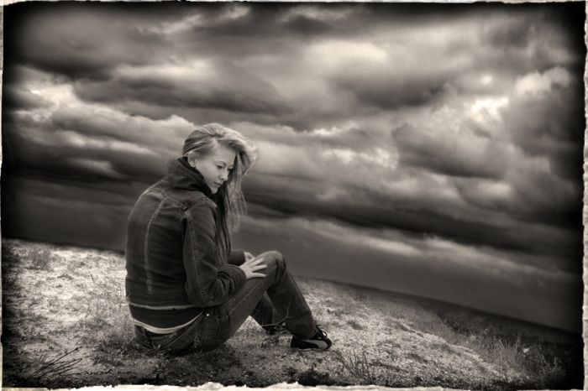
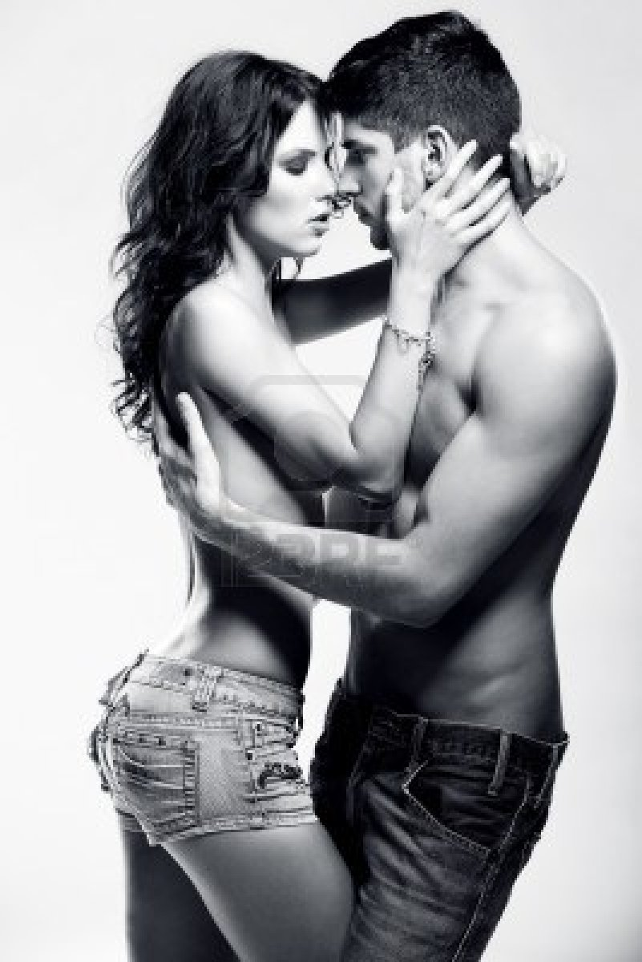
Me as enseñado tu, tu has sido mi maestro para hacer sufrir
Si alguna vez fui mala lo aprendí de ti
No digas que no entiendes como puedo ser así
Si te estoy haciendo daño lo aprendí de ti

Slide 7
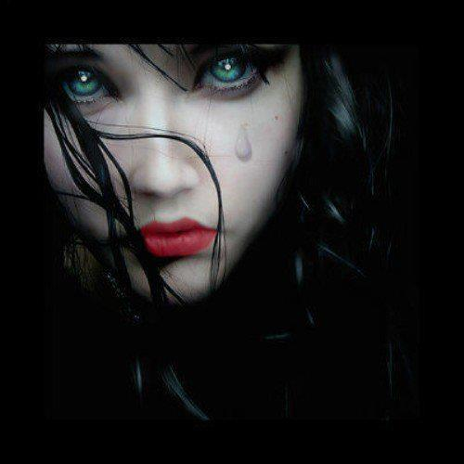
Me has enseñado tu
Maldigo mi inocencia
Te maldigo a ti
Maldito el maestro
Y maldita la aprendiz
Maldigo lo que amo
Y te lo debo a ti

Slide 8
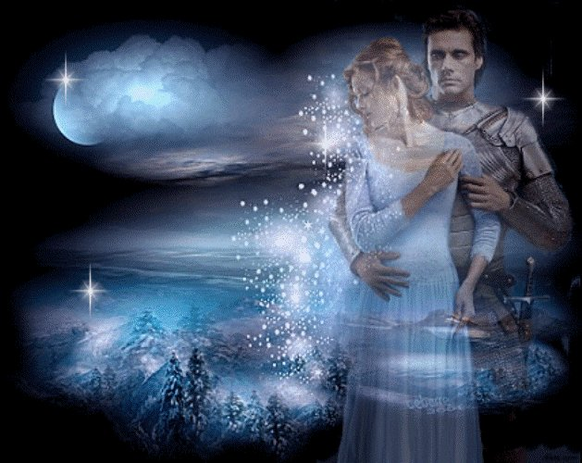
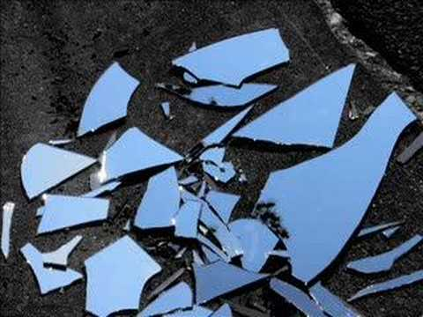

Me duelen tus caricias
Porque noto
Que tus manos son cristales rotos
Bajo mis pies

Slide 9

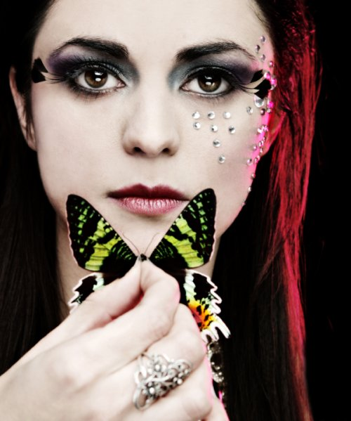
Dices que te estoy haciendo daño que con el paso de los años
Me estoy haciendo mas cruel

Slide 10

Nunca creí que te vería remendando mis heridas con jirones de tu piel

Slide 11

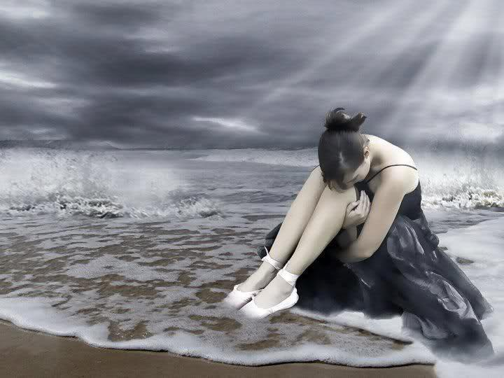
No me reproches que no sepa darte amor
De ti aprendió mi corazón
De ti aprendió mi corazón

Slide 12
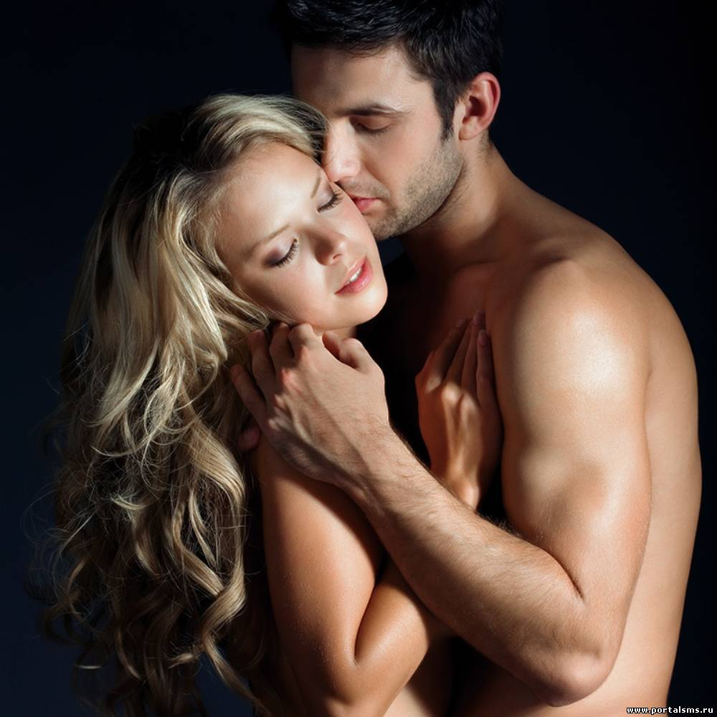
Me as enseñado tu, tu has sido mi maestro para hacer sufrir
Si alguna vez fui mala lo aprendí de ti
No digas que no entiendes como puedo ser así
Si te estoy haciendo daño lo aprendí de ti

Slide 13
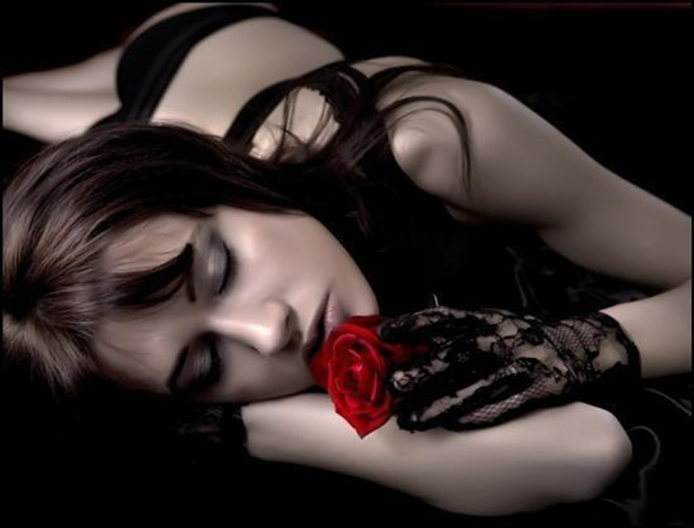

Me has enseñado tu
Maldigo mi inocencia
Te maldigo a ti
Maldito el maestro
Y maldita la aprendiz
Maldigo lo que amo
Y te lo debo a ti
Imágenes de internet

Slide 14




Accede a la sección que desees desde aquí:
PPS Exclusivos
Dedicatorias | Fechas Especiales | Graciosos | Historia y arte | Lugares | Musicales
Naturaleza y Ciencias | Política | Reflexión | Religiosos | Románticos | Salud
Si deseas recibir pps periódicamente en tu correo electrónico subscríbete aquí:

